Slide 1
Studenten nóg beter begeleiden
met een datagedreven aanpak!

Slide 2
5 mbo-instellingen onderzoeken samen met DUO hoe data kan worden ingezet om de studieloopbaan van studenten te verbeteren en wat de toegevoegde waarde is om dit met een datagedreven aanpak te doen.
Projectorganisatie:
5 mbo-instellingen:
DUO:
Projectorganisatie:
Projectorganisatie:

Slide 3
Agenda
1
Inzichten
2
Werkwijze
3
Pilot Noorderpoort
4
Pilot ROC Friese Poort
5
Vervolg

Slide 4
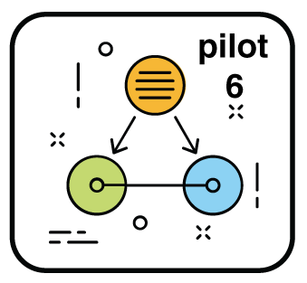
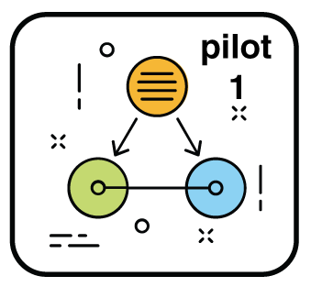
3 resultaten
6 pilots
Slimme werkwijze
Blik in de toekomst
..waarbinnen onderzoek is uitgevoerd
..met praktisch materiaal
..van datagedreven aanpak in het MBO!
levert inhoudelijke resultaten op!
waar het hele veld gebruik van kan maken!

Slide 5
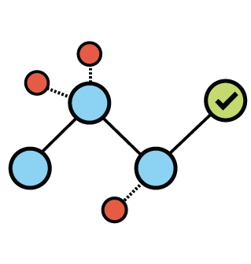
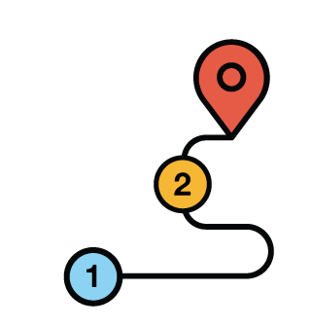
Belangrijkste inzichten
Datagedreven onderzoek voegt waarde toe
Analyses leggen verbanden bloot die kunnen helpen bij ondersteunen van leerloopbaan
Kennisniveau binnen scholen (nog) onvoldoende om zelf analyses uit te voeren en ruwe resultaten
te interpreteren
Eerste stap is gezet!

Slide 6
Werkwijze
Voorbereiding
Monitoren
Monitoren
Uitvoering
Interventie
Interventie
Resultaten

Slide 7
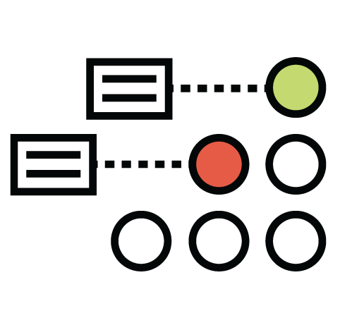
Voorbereiding
1
De juiste vraag stellen
Waarover gaat de vraag
PO
VO
MBO
HBO
Voorbeeldvraag: Welke kenmerken van de student, het onderwijs en de regio hebben een relatie met de uitval van mbo-studenten in het eerste jaar van hun hbo-opleiding?
Arbeidsmarkt
vergelijken
voorspellen
definiëren
verklaren
evalueren
beschrijven

Slide 8
Voorbereiding
2
Wie betrek je bij het project
Onderwijs
expert
Data scientist
Bestuurder
Informatiemanager
Communicatie
medewerker
Functionaris gegevensbescherming

Slide 9
Voorbereiding
3
Privacy
Werken met data vereist zorgvuldige afwegingen ten aanzien van ethiek en privacy
In de pilot setting sluiten we zo veel mogelijk aan bij wat we weten over wat wel en niet mag
Toepassing van de wetgeving op cases in de praktijk is nog niet zo zwart/wit
Binnen de pilots wordt de privacy van de student beschermd door o.a. rekening te houden met groepsgrootte, pseudonimisering, beveiligde omgeving van DUO
We nemen het onderwerp serieus en werken een handreiking uit die gebruikt kan worden voor datagedreven onderzoek in de toekomst

Slide 10
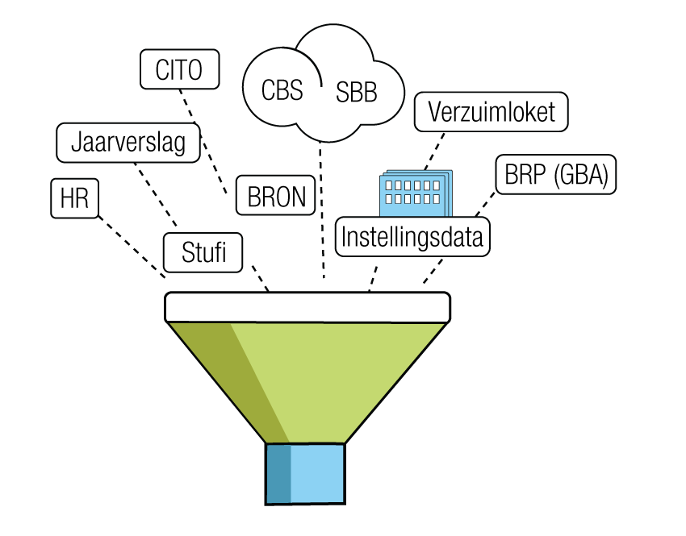
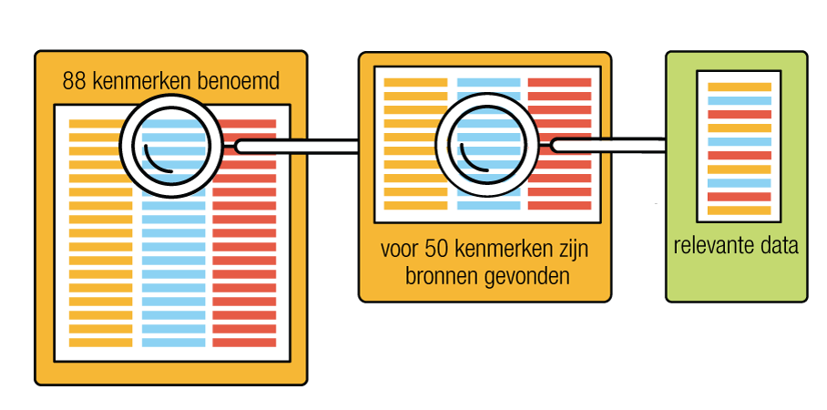
Voorbereiding
4
Data verzamelen
Data beschikbaar maken
Beschikbare data is de basis voor de analyse die antwoord gaat geven op de onderzoeksvraag:
beschikbaar krijgen van informatie binnen de instellingen
op zoek naar externe relevante bronnen

Slide 11
Uitvoering
5
Data analyses
Een “lerend” model
Data prepareren
Een model moet worden getraind en getest. Afhankelijk van de parameters die je meegeeft functioneert een model beter of slechter. Daarbij zoek je altijd naar een model dat niet alleen op de huidige dataset goede resultaten behaalt maar ook op nieuwe data.
Om data te kunnen gebruiken binnen een algoritme
moet deze geschikt zijn of geschikt gemaakt worden.

Slide 12
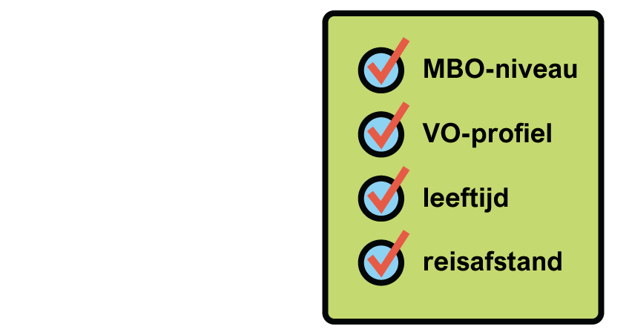
Resultaten
6
Variatie in resultaten
Afhankelijk van het soort onderzoek kunnen de resultaten
ook uiteenlopen.
Bijvoorbeeld:
Een indeling in onderscheidbare groepen tbv beleidsvorming
Studenten
Een overzicht met kenmerken die een verband hebben met uitval in het eerste jaar
Uitval 1e jaar
Een overzicht van alle historische patronen op basis van reeds afgestudeerde
studenten
Afgestud. studenten

Slide 13
Welke kenmerken uit de vooropleiding van de student houden verband met studievertraging?
Succes van studenten staat voorop bij Noorderpoort. Als duidelijk is welke kenmerken kunnen leiden tot studievertraging dan kunnen we studenten nog beter begeleiden om die vertraging tegen te gaan. Elke vertraging, switch en ‘onrust’ in het opleidingstraject is ten nadele van het succes en geeft een verhoogde kans op uitval.

Slide 14
“We beginnen klein”
Experimenteren, meedoen en klein beginnen: leren van elkaars ervaringen
Mooie kans om met DUO te verdiepen wat mogelijk is op het gebied van data science
We verwachten niet meteen het verschil te maken, maar zetten eerste stappen in datagedreven werken
Belangrijkste lessons learned:
Redeneren vanuit de praktijk voegt waarde toe: bijv. nominale studieduur t.o.v. geprogrammeerde studieduur
Houd de onderzoeksvraag en definities scherp of stel bedachtzaam bij
Uitkomsten leveren soms juist vervolgvragen op i.p.v. antwoorden

Slide 15
Resultaten
Kenmerken die een significatie relatie hebben met een vertraagde studieduur van de student
Hoogste vooropleiding vanuit het VO
Passende plaatsing (aansluiting vooropleiding op niveau op het MBO)
Uren afwezig per jaar in MBO (t.o.v. werkelijke duur opleiding)
Uren afwezig in MBO per categorie (0-100,100-200 etc.)
Is er indicatie van dyslexie in MBO (dus ook VO)
Indicatie LWOO op het VO
Indicatie zittenblijver op het VO
Indicatie afstroom op het VO
Indicatie opstroom op het VO
Indicatie langdurig verzuim op het VO (verzuimregister)
Indicatie switch op het MBO
Gem cijfer Nederlands op het VO
Gem cijfer Wiskunde op het VO
Gem cijfer Engels op het VO

Slide 16
Afwezigheid en de studieduur
binnen de geprogammeerde studieduur
langer dan de geprogammeerde studieduur
geen afwezigheid

Slide 17
Hoe ziet onze instroompopulatie eruit en wat maakt dat studenten in het eerste jaar switchen of uitvallen?
Om wendbaar, herkenbaar en zichtbaar te kunnen zijn, hebben we goede data nodig om de juiste keuzes te maken. We doen nu veel op ervaring en gevoel, maar kunnen aannames niet altijd toetsen of onderbouwen.
Data van onze toeleverende VO-scholen en de instroomdata kan gebruikt worden om de startende student in het eerste jaar een grotere kans op succes te bieden en beter te faciliteren.

Slide 18
“Meerdere disciplines in de wagen”
Onderzoeksvraag gebaseerd op een concrete vraag uit het onderwijs
De juiste persoon aan het stuur en diverse disciplines in de wagen
Belangrijkste lessons learned:
Houd het concreet en pakbaar
Niet alle benodigde data al in goede kwaliteit beschikbaar
Inzicht in welke data op welke manier vastgelegd zou moeten worden om onderzoek in de toekomst mogelijk te maken

Slide 19
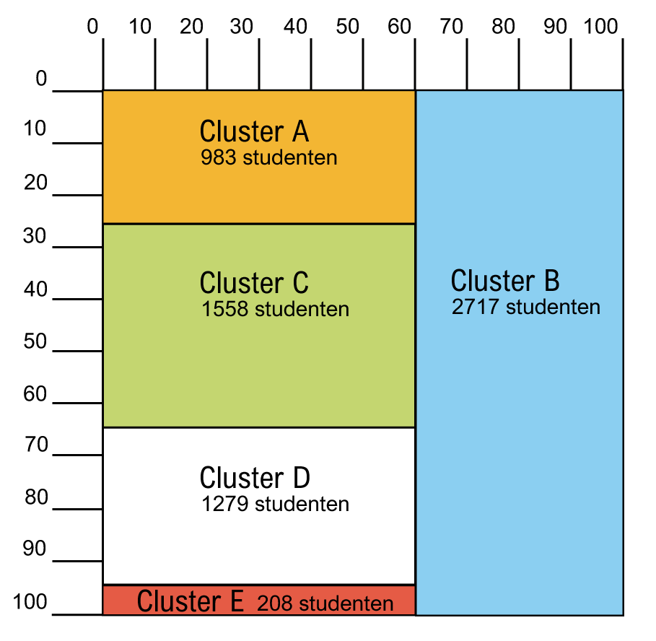
Clusters
Cluster A
Gemiddelde leeftijd | 19.5
Open dag bezocht? | Nee
Gemiddelde reisafstand | 19 km
Waar komen ze vandaan? | 100% uit MBO
Niveau van de opleiding | 3,1(zowel 1,2,3 als 4)
Cluster B
Gemiddelde leeftijd | 16,4
Open dag bezocht? | Nee
Gemiddelde reisafstand | 12,5 km
Waar komen ze vandaan? | 100% uit het VO
Niveau van de opleiding | 100% niveau 4

Slide 20
Resultaten
Cluster A
Hoe groot is de kans dat…
… ze uitvallen? | sterk hoger
… ze goed zitten? | 39%
Cluster B
Hoe groot is de kans dat…
… ze uitvallen? | sterk lager
… ze goed zitten? | 56%

Slide 21
Vervolg
1
De resultaten worden mooi en begrijpelijk gepresenteerd
2
De inzichten die we hebben opgedaan worden gedeeld
3
Er komt een handreiking over privacy
4
Een ieder kan zijn voordeel doen met de generieke werkwijze
5
De deelnemende instellingen en DUO verkennen een vervolg

Slide 22
Contact
Jorrit - jarntzen@rocfriesepoort.nl
Elsa – elsa@hutspot.nl
Edwin - tm.vanderweit@noorderpoort.nl
Jaap-Jan - jaap-jan.bakker@duo.nl

